Slide 1
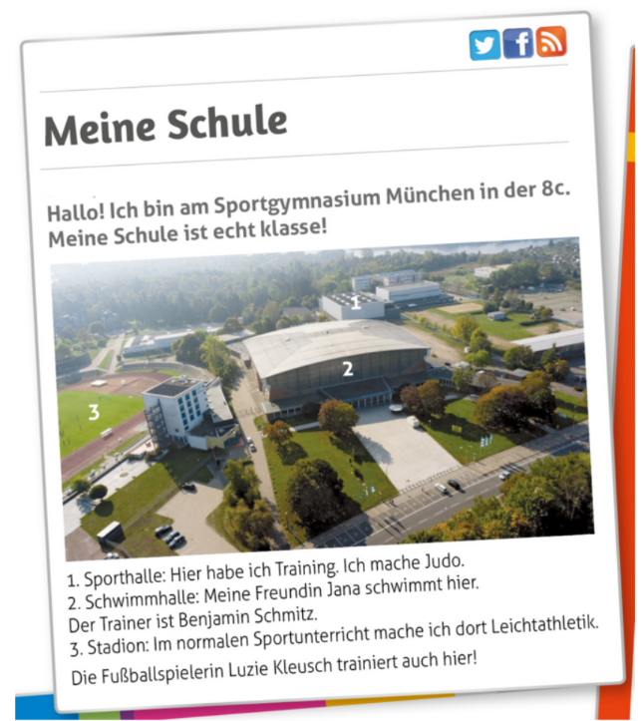
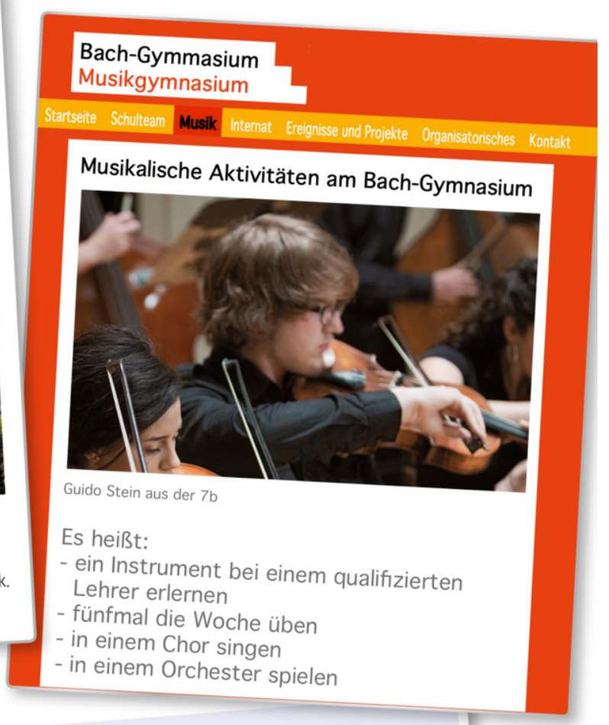
DREI GYMNASIEN DREI PROFILE
Leonie HARTMANN

Slide 2
 Welche Wörter verstehst du?

Slide 3
Vorname
Nachname
Name der Schule
Klasse
Profil
Aktivitäten
Guido
Stein
Bach-Gymnasium
7b
musikalisch
In einem Chor singen
In einem Orchester spielen
 Er heißt …

Slide 4
 Welche Wörter verstehst du?

Slide 5
Vorname
Nachname
Name der Schule
Klasse
Profil
Aktivitäten
Roman
Müller
Landeskunstgymnasium
9a
kreativ
zeichnen
malen
 Er heißt …
fotografieren
Videos machen

Slide 6
 Welche Wörter verstehst du?

Slide 7
Leonie HARTMANN
Vorname
Nachname
Name der Schule
Klasse
Freundin
Profil
Aktivitäten
Leonie
Hartmann
Sportgymnasium
8c
Jana
sportlich
Judo machen
Leichtathletik machen
 Sie heißt …

Slide 8
(Übungsheft Seite 10)

Slide 9
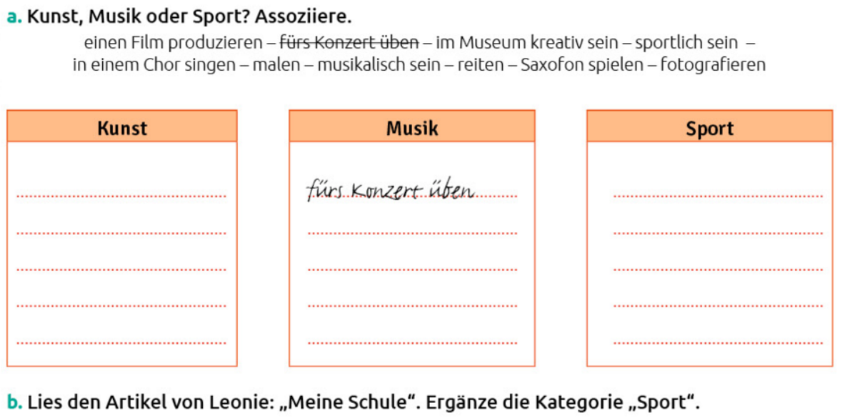
einen Film produzieren
sportlich sein
im Museum kreativ sein
in einem Chor singen
reiten
malen
musikalisch sein
fotografieren
Saxofon spielen

Slide 10
Leonie HARTMANN
sportlich sein
reiten
Judo machen
schwimmen
Leichtathletik machen
Fußball spielen

Slide 11
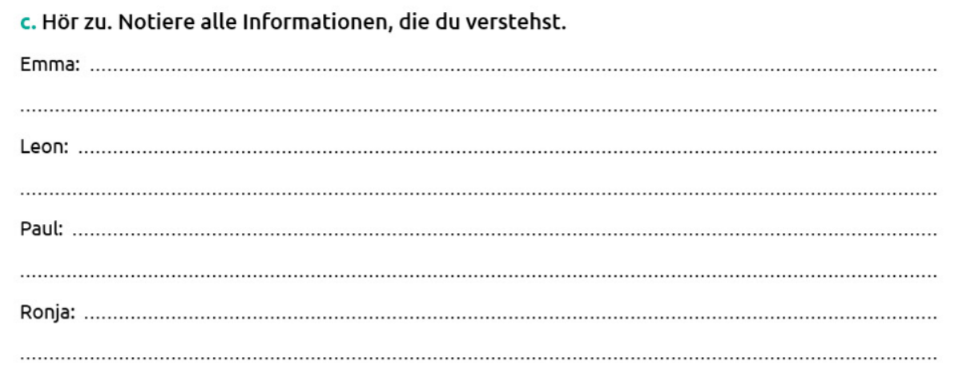
Leon ist  am Bachgymnasium.
❑ am Sportgymnasium.
❑ am Landeskunstgymnasium.
Emma ist  am Bachgymnasium.
❑ am Sportgymnasium.
❑ am Landeskunstgymnasium.
Paul ist  am Bachgymnasium.
❑ am Sportgymnasium.
❑ am Landeskunstgymnasium.
Ronja ist  am Bachgymnasium.
❑ am Sportgymnasium.
❑ am Landeskunstgymnasium.

Slide 12
 Que sais-tu sur le système scolaire allemand ?

Slide 13
Alter | Klasse
17 | 12 | Terminale
16 | 11 | 1ère
15 | 10 | 2nde
14 | 9 | 3ème
13 | 8 | 4ème
12 | 7 | 5ème
11 | 6 | 6ème
10 | 5 | CM2
9 | 4 | CM1
8 | 3 | CE2
7 | 2 | CE1
6 | 1 | CP
Lycée
Gymnasium
Collège
Ecole primaire
Grundschule
Gymnasium =
collège +
lycée

Slide 14
 Compare les deux systèmes !
- Le système scolaire français est national.
- Les professeurs n’enseignent qu’une matière.
- Les cours durent 55 minutes.
?
- Les assistants d’éducation surveillent les élèves quand ils n’ont pas cours (professeurs absents ou heures de trou).
- La vie scolaire gère les absences des élèves.
- Les élèves font un choix d’oriention en 3ème.
- 100 % des élèves de CM2 passent en 6ème.
- Les élèves travaillent le matin et l’après-midi.

Slide 15
 Compare les deux systèmes !
- Les vacances d’été durent deux mois.
- Collège et lycée sont séparés.
- Les professeurs ont leur propre salle de classe.
?
- Les élèves sont scolarisés dès l’âge de 3 ans en maternelle.
- Les assistants d’éducation surveillent les élèves à la cantine ou dans la cour de récréation.
- En cours les élèves n’ont le droit ni de boire ni de manger.

